Slide 1
Шістнадцяте травня Класна робота Вказівні та означальні займенники
Про займенники, які вказують на ознаки…

Slide 2
Вказівні займенники
Вказівні займенники вказують на предмет, ознаку, кількість: сей, цей, той; такий; стільки.
Займенники той (отой) та такий змінюються за родами, числами і відмінками, як прикметники твердої групи.

Slide 3
Мовознавча розминка: “ вгадай “ з першого разу…
Означальний займенник вказує на:
предмет;
ознаку;
кількість;
дію;
додаткову дію.
Ти
молодчина!

Slide 4
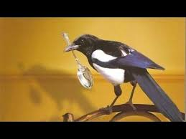
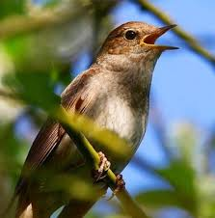
Важливо!
Означальні займенники весь( увесь, ввесь), усякий( всякий), кожний( кожен), жодний
( жоден), інший, сам, самий узагальнено вказують на ознаки предмета.
Наприклад:Кожна пташка свою пісню співає.
У всякої пташки свої замашки.

Slide 5
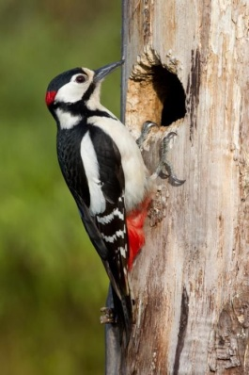
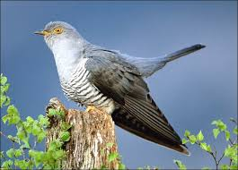
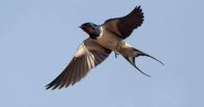
Тренувальна вправа
Доберіть назви птахів. Визначте, рід, число, відмінок означальних займенників.
Кожен … має міцний клюв та пазурі.
Усяка … любить блискуче.
Всі … мають довгий роздвоєний хвіст.
Жодна … не в’є гніздечка.

Slide 6
Важливо!
Означальні займенники змінюються за родами, числами, відмінками як прикметники.
Н. | Кожний | Інша
Р. | Кожного | Іншої
Д. | Кожному | Іншій
Зн. | Кожний, кожного | Іншу
Ор. | Кожним | Іншою
М. | ( на) кожному | ( на ) іншій

Slide 7
Тренувальна вправа
Прочитайте. Випишіть означальні займенники. Провідміняйте один із них.
Дятли є будівельниками пташиного світу. У той час як інші види плетуть гнізда з трави і гілок, дятли проробляють дірки у найтвердіших породах дерев, щоб створити в порожнинах свої гнізда, знайти здобич.
Існує понад 220 різних видів дятлів, і всі вони (ну або майже всі) добувають їжу, проробляючи отвори в корі дерев за допомогою свого гострого дзьоба, а потім просовують язик в отвір, щоб дістати комах з-під кори.
Язик дятла дуже добре пристосований для ловлі комах.

Slide 8
Важливо!
Означальні займенники, як і якісні прикметники, можуть мати короткі форми та повні нестягнені.
Жоден, усяк, кожен
Жодний, усякий, кожний
Коротка форма
Повна нестягнена

Slide 9
Самоперевірка
На що вказують означальні займенники?
Як змінюються означальні займенники?
Наведи приклад означальних займенників?
Які форми мають означальні займенники?

Slide 10
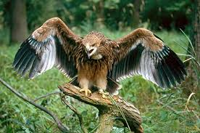
Домашнє завдання
§ 64. Вказівні й означальні займенники. Сторінка 209 – 210. Опрацювати теоретичний матеріал.
Вправа 549.
Творче завдання.( за бажанням)
Скласти довідку про особливість форм займенників
“ сами´й і са´мий “. Вплив наголосу на їх лексичне значення.

